Slide 1
信息安全法律法规
第一讲 课程导入
方贤进， Ph.D. & Prof.
Email: xjfang@aust.edu.cn
Website: http://star.aust.edu.cn

Slide 2
信息安全领域的法律问题
利用计算机进行的特定犯罪
课程简介
利用计算机进行的其它犯罪
网络与信息安全相关标准
电子取证及计算机取证
计算机安全等级保护

Slide 3
教学方法
课堂讲解
翻转式课堂

Slide 4
考核方式
分组考核
课下准备素材
课堂PPT汇报
课堂答辩
详细介绍请参照PPT(task-2019.pptx)：《信息安全法律法规》大作业

Slide 5
Outline
1
2
3
4
背景--网络安全形势日趋严重
相关术语
信息安全目标
网络安全法律法规体系

Slide 6
1
Context
恶意程序
安全漏洞
DoS攻击
网站安全
工业互联网安全
互联网金融安全

Slide 7
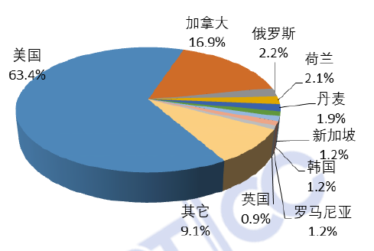
Context
(一）恶意程序
2018年， CNCERT全年捕获计算机恶意程序样本数量超过 1亿个，涉及计算机恶意程序家族 51 万余个，较 2017 年增加 8,132 个。全年计算机恶意程序传播次数日均达500万余次！
传播源主要来自来自美国、加拿大和俄罗斯等国家和地区
2018 年计算机恶意代码传播源位于境外分布情况

Slide 8
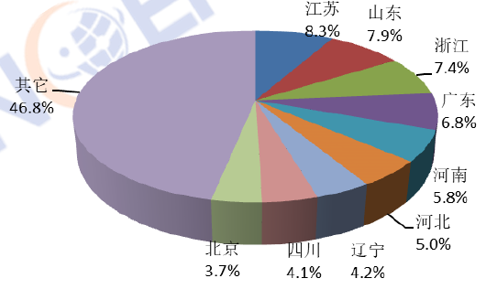
Context
(一）恶意程序
境内受计算机恶意程序攻击的 IP 地址约 5,946 万个，约占我国 IP 总数的 17.5%，这些受攻击的 IP 地址主要集中在江苏省、山东省、浙江省、广东省等地区。
2018 年我国受计算机恶意代码攻击的 IP 分布情况

Slide 9
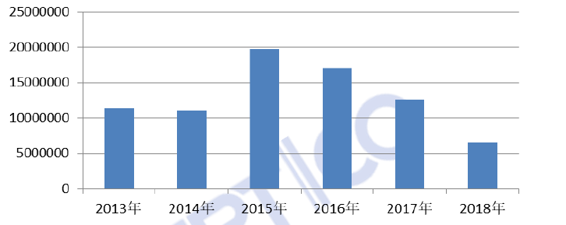
Context
(一）恶意程序
2018 年，我国境内感染计算机恶意程序的主机数量约 655 万台，同比下降 47.8%。位于境外的约 4.9 万个计算机恶意程序控制服务器控制了我国境内约 526 万台主机，就控制服务器所属国家来看，位于美国、日本和德国的控制服务器数量分列前三位。
2018境内感染计算机恶意程序主机数量变化

Slide 10
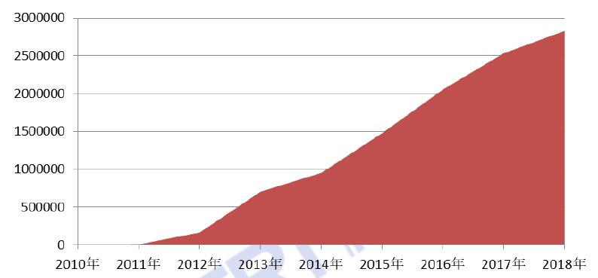
Context
(一）移动App恶意程序
2018 年，CNCERT 通过自主捕获和厂商交换获得移动互联网恶意程序数量 283万余个，同比增长 11.7%，尽管近三年来增长速度有所放缓，但仍保持高速增长趋势。
2010 年至 2018 年移动互联网恶意程序捕获数量走势

Slide 11
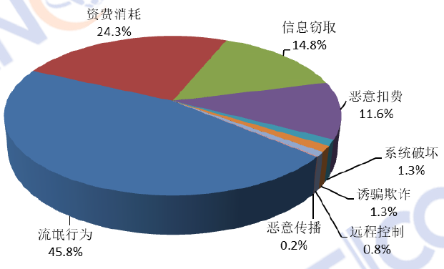
Context
(一）移动App恶意程序
通过对恶意程序的恶意行为统计发现，排名前三的分别为流氓行为类、资费消耗类和信息窃取类，占比分别为 45.8%、24.3%和 14.9%。
2010 年至 2018 年移动互联网恶意程序捕获数量走势

Slide 12
Context
(一)联网智能设备恶意程序
2018 年，联网智能设备恶意程序控制服务器 IP 地址约 2.3 万个，位于境外的 IP 地址占比约 87.5%；控联网智能设备 IP 地址约 446.8 万个，位于境内的 IP 地址占比约34.6%，其中山东、浙江、河南、江苏等地被控联网智能设备IP地址数量均超过 10 万个。
2018 年联网智能设备僵尸网络控制规模统计情况

Slide 13
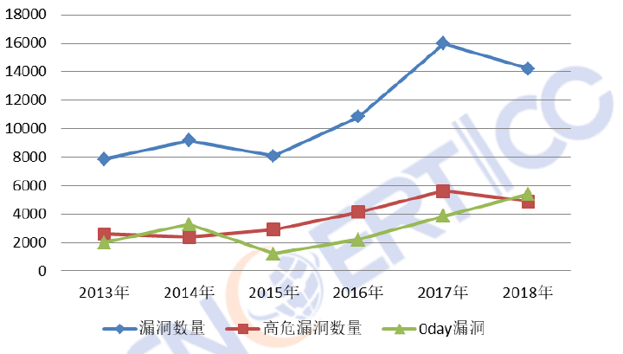
Context
(二)安全漏洞
2018 年，安全漏洞数量同比减少了11.0%，共计14,201个，高危漏洞收录数量为 4,898 个（占 34.5%），同比减少 12.8%，但近年来“0day”漏洞12收录数量持续走高，2018年收录的安全漏洞数量中”0day”漏洞收录数量占比 37.9%，高达5,381个，同比增长 39.6%。
2018 年联网智能设备僵尸网络控制规模统计情况

Slide 14
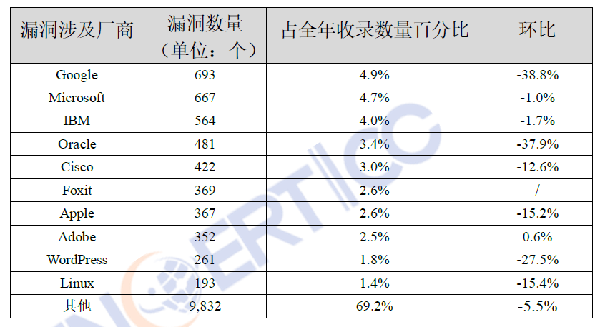
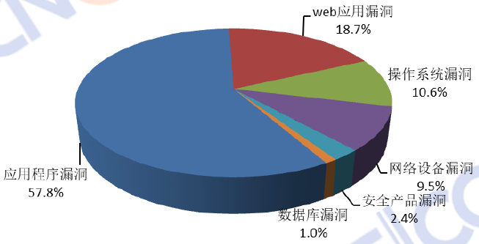
2018 年 CNVD 收录漏洞涉及厂商情况统计
Context
(二)安全漏洞
2018年，安全漏洞主要涵盖Google、Microsoft、IBM、Oracle、Cisco、Foxit、Apple、Adobe 等。
按影响对象分类统计，收录漏洞中应用程序漏洞占 57.8%，Web 应用漏洞占 18.7%，操作系统漏洞占 10.6%，网络设备（如路由器、交换机等）漏洞占 9.5%，安全产品（如防火墙、入侵检测系统等）漏洞占 2.4%，数据漏洞占 1.0%。
2018 年 CNVD 收录漏洞按影响对象类型分类统计

Slide 15
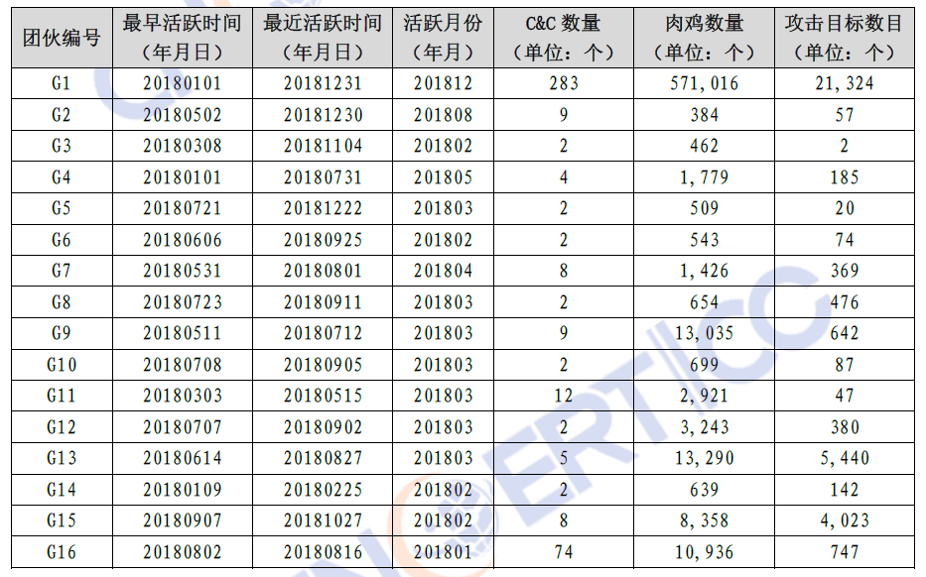
Context
(三)拒绝服务攻击（DoS）
2018年，发现用于发起 DDoS 攻击的 C&C 控制服务数量共2,108 台，总肉鸡数量约144 万台，受攻击目标 IP 地址数量约 9 万个。攻击目标主要分布在色情、博彩等互联网地下黑产方面以及文化体育和娱乐领域，此外还包括运营商 IDC、金融、教育、政府机构等。控制肉鸡数量较大的较活跃攻击团伙有 16个，涉及C&C控制服务器有 358 个，攻击目标有 2.8 万个。
2018 年活跃攻击团伙基本信息表

Slide 16
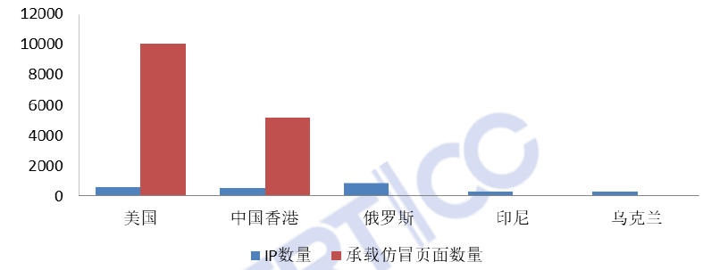
Context
(四)网站安全:网页仿冒
2018 年，CNCERT 自主监测发现约 5.3 万个针对我国境内网站的仿冒页面，页面数量较 2017 年增长了 7.2%。其中，仿冒政务类网站数量明显上升，占比高达 25.2%，经分析，这些仿冒页面主要被用于短期内提高其域名的搜索引擎排名，从而快速转化为经济利益。
2018 年承载仿冒页面 IP 地址和仿冒页面数量分布

Slide 17
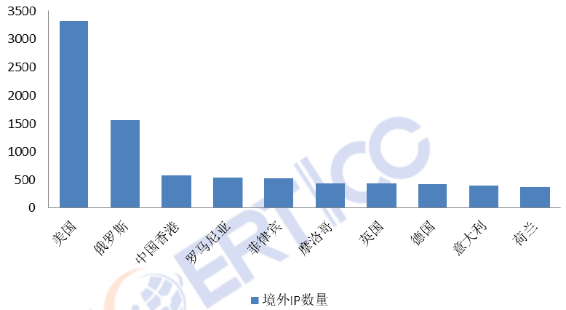
Context
(四)网站安全:网站后门
2018 年，境内外约 1.6 万个 IP 地址对我国境内约 2.4 万个网站植入后门。
境外 IP 地址对境内约 1.7 万个网站植入后门，位于美国的 IP 地址最多，占境外 IP 地址总数的 23.2%，其次是位于中国香港和俄罗斯的 IP 地址。
2018 年境外向我国境内网站植入后门 IP 地址所属
国家或地区 Top10

Slide 18
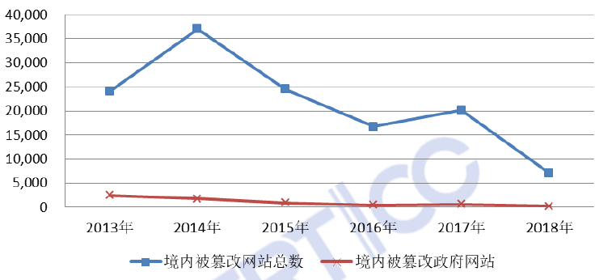
Context
(四)网站安全:网页篡改
2018 年，CNCERT 监测发现我国境内遭篡改的网站有7,049 个，其中被篡改的政府网站有 216 个。从境内被篡改网页的顶级域名分布来看，“.com”、“.net”和“.gov.cn”占比分列前三位，分别占总数的 66.3%、7.7%和 3.1%，占比分布情况与 2017 年无明显变化。
2013 年至 2018 年我国境内被篡改网站数量情况

Slide 19
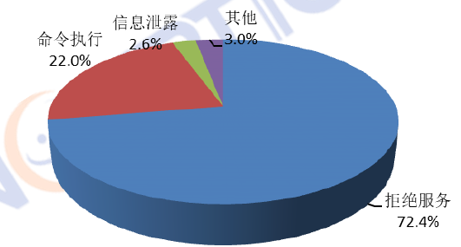
Context
(五)工业互联网安全
2018 年，CNCERT使用自主研发的工业互联网安全测试平台Acheron对主流工控设备和网络安全专用产品进行了安全入网抽检，并对电力二次设备进行了专项安全测试。在所涉及 35 个国内外主流厂商的 87 个型号产品中共发现 232 个高危漏洞，可能产生的风险包括拒绝服务攻击、远程命令执行、信息泄露等。利用这些漏洞，攻击者可使工控设备宕机，甚至获取设备控制权限，可能对其他工业网络设备发起攻击。
2018 年工业网络产品安全检测中发现的高危漏洞类型分布

Slide 20
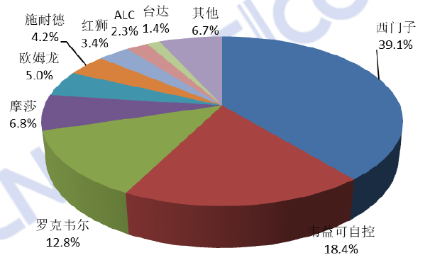
Context
(五)工业互联网安全
2018年，全年累计发现境外对我国暴露工业资产的恶意嗅探事件约4,451 万起，较 2017 年数量暴增约 17 倍；发现我国境内暴露的联网工业设备数量共计 6,020 个，涉及西门子、韦益可自控、罗克韦尔等 37 家国内外知名厂商产品。这些联网设备的厂商、型号、版本、参数等信息遭恶意嗅探。另外，CNCERT 发现具有一定规模的工业云平台30 多家，业务涉及能源、金融、物流、智能制造、智慧城市等方面，并监测发现根云、航天云网、COSMOPlat、OneNET、OceanConnect 等大型工业云平台持续遭受漏洞利用、拒绝服务、暴力破解等网络攻击，工业云平台正逐渐成为网络攻击重点目标。
2018 年发现的联网工业设备厂商分布情况

Slide 21
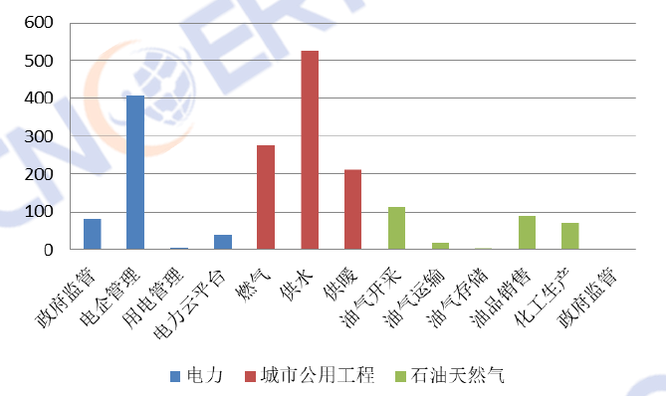
Context
(五)工业互联网安全
2018年，发现电力行业暴露相关监控管理系统 532 个，涉及政府监管、电企管理、用电管理和云平台 4 大类；城市公用工程行业暴露相关监控管理系统 1,015 个，涉及供水、供暖和燃气 3 大类；石油天然气行业暴露相关监控管理系统 298 个，涉及油气开采、油气运输、油气存储、油品销售、化工生产和政府监管。分析发现，电力、城市公用工程和石油天然气三个行业的联网监控管理系统均存在高危漏洞隐患，各自占监控管理系统的比例为 10%、28%和 35%，且部分暴露的监控管理系统存在遭境外恶意嗅探、网络攻击的情况。
2018 年发现的重点行业联网监控管理系统分类

Slide 22
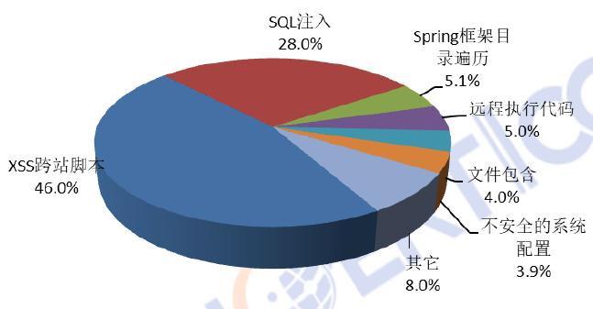
Context
(六)互联网金融安全:金融网站
2018 年，CNCERT 发现互联网金融网站的高危漏洞 1,700个，其中 XSS 跨站脚本类型漏洞占比最多有 782 个（占比46.0%）；其次是 SQL 注入漏洞 476 个（占比 28.0%）和远程代码执行漏洞 85 个（占比 5.0%）。
2018年互联网金融网站高危漏洞分布情况

Slide 23
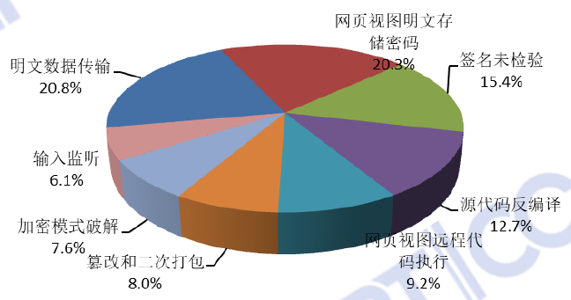
Context
(六)互联网金融安全:金融App
2018 年，CNCERT 对 430 个互联网金融APP 进行检测，发现安全漏洞 1,005 个，其中高危漏洞 240个，明文数据传输漏洞数量最多有 50 个(占高危漏洞数量的20.8%)，其次是网页视图（Webview）明文存储密码漏洞有48 个（占 20.0%）和源代码反编译漏洞有 31 个（占 12.9%）。如图 19 所示。这些安全漏洞可能威胁交易授权和数据保护，存在数据泄露风险，其中部分安全漏洞影响应用程序的文件保护，不能有效阻止应用程序被逆向或者反编译，进而使应用暴露出多种安全风险。
2018年互联网金融移动 APP 高危漏洞分布情况

Slide 24
Context
(六)互联网金融安全:区块链
2018年月，虚拟数字货币交易平台“币安”遭攻击。攻击者盗取用户在该平台的交易接口密钥，通过自动化交易大幅拉升“维尔币（VIA）”的价格。攻击者提前在币安埋下 VIA 的高价卖单，利用其巨额涨幅获取暴利。
首先，区块链系统往往自带金融属性，直接运行数字货币等资产；其次，区块链相关代码多为开源，容易暴露风险；第三，区块链系统在对等网络环境中运行，网络中的节点防护能力有限；第四，用户自行保管私钥，一旦丢失或盗取无法找回；第五，相关业务平台发展时间短，系统安全防护经验和手段不完善、全面性和强度不足。

Slide 25
2
相关术语

Slide 26
Computer Security
计算机安全
“为数据处理系统和采取的技术的和管理的安全保护，保护计算机硬件、软件、数据不因偶然的或恶意的原因而遭到破坏、更改、泄露。”
ISO定义
1
多样性Variety
我国公安部计算机管理监察司的定义是“计算机安全是指计算机资产安全，即计算机信息系统资源和信息资源不受自然和人为有害因素的威胁和危害。”
公安部定义
2
速度Velocity

Slide 27
Information Security
信息安全
ISO17799定义：“信息安全是使信息避免一系列威胁，保障商务的连续性，最大限度地减少商务的损失，最大限度地获取投资和商务的回报，涉及的是机密性(Confidentiality)、完整性(Integrity)、可用性(Availability)、抗否认性(Non-repudiation)”（4要素）
多样性Variety
公安部定义
速度Velocity

Slide 28
Network Security
网络安全
网络安全是指网络系统的硬件、软件及其系统中的数据受到保护，不因偶然的或者恶意的原因而遭受到破坏、更改、泄露，系统连续可靠正常地运行，网络服务不中断。网络安全从其本质上来讲就是网络上的信息安全。从广义来说，凡是涉及到网络上信息的保密性、完整性、可用性、真实性和可控性的相关技术和理论都是网络安全的研究领域。
多样性Variety
公安部定义
速度Velocity

Slide 29
网络空间安全
CyberSpace Security
网络空间（Cyberspace）是通过全球互联网和计算系统进行通信、控制和信息共享的动态（不断变化）虚拟空间，目前已经成为与陆、海、空、太空之后的第五空间。在网络空间里不仅包括通过网络互联而成的各种计算系统（包括各种智能终端）、连接端系统的网络、连接网络的互联网和受控系统，也包括其中的硬件、软件乃至产生、处理、传输、存储的各种数据或信息。
与其他空间不同的特点是，网络空间没有明确的、固定的边界，也没有集中的控制权威。Cyberspace Security或简称Cyber Security研究网络空间中的安全威胁和防护问题，即在有敌手的对抗环境下，研究信息在产生、传输、存储、处理的各个环节中所面临的威胁和防御措施、以及网络和系统本身的威胁和防护机制。网络空间安全不仅仅包括传统信息安全所研究的信息的保密性、完整性和可用性，同时还包括构成网络空间基础设施的基础设施的安全和可信。
多样性Variety
公安部定义
速度Velocity

Slide 30
网络空间安全
CyberSpace Security
2014年2月27日，中央成立网络安全与信息化领导小组，习近平总书记亲自担任组长,并指出“网络安全和信息化是事关国家安全和国家发展、事关广大人民群众生活的重大战略问题，要从国际国内大势出发，总体布局，统筹各方，创新发”“没有网络安全，就没有国家安全；没有信息化，就没有现代化”。
为实施国家安全战略，加快网络空间安全高层次人才培养与专业建设，国务院学位委员会已决定在“工学”门类下增设“网络空间安全”一级学科，学科代码为“0839”，授予“工学”学位。
多样性Variety
公安部定义
速度Velocity

Slide 31
网络空间安全
网络空间安全一级学科
网络空间安全是新开设的一级学科，截至目前已有29所高校建立该学科的一级学科博士点，名单如下：
1，清华大学 2，北京交通大学 3，北京航空航天大学 4，北京理工大学 5，北京邮电大学 6，哈尔滨工业大学 7，上海交通大学 8，南京大学 9，东南大学 10，南京航空航天大学 11，南京理工大学 12，浙江大学 13，中国科学技术大学 14，山东大学 15，武汉大学 16，华中科技大学 17，中山大学 18，华南理工大学 19，四川大学 20，电子科技大学 21，西安交通大学 22，西北工业大学 23，西安电子科技大学 24，中国科学院大学 25，国防科学技术大学 26，解放军信息工程大学 27，解放军理工大学 28，解放军电子工程大学 29，空军工程大学
多样性Variety
公安部定义
速度Velocity

Slide 32
几个概念的关系
网络安全、网络空间安全的核心是信息安全问题，只是出发点和侧重点有所差别。信息安全使用范围比较广，可以指线下和线上的信息安全，既可以指称传统的信息系统安全，也可以指称网络安全和网络空间安全，但无法完全替代网络安全与网络空间安全的内涵；网络安全可以指信息安全或网络空间安全，但侧重点是线上安全和网络社会（相对于现实社会）安全；网络空间安全可以指称信息安全或网络空间安全，但侧重点是与陆、海、空、太空并列的空间概念。网络安全、网络空间安全、信息安全三者相比较，前两者反映的信息安全更立体、更宽域、更多层次、也更多样，更体现网络和空间的特征，并与其他安全领域有更多的渗透与融合。
多样性Variety
公安部定义
速度Velocity

Slide 33
可用性
完整性
认证性
机密性
抗否认性
信息安全的目标

Slide 34
存储能力
Confidentiality
（1）机密性（Confidentiality）：Prevent unauthorised disclosure of information.
即使非授权用户得到信息也无法知晓信息内容。可通过访问控制(access control)阻止非授权用户获得机密信息，通过加密(encryption)阻止非授权用户知晓信息内容。

Slide 35
存储能力
Integrity
（2）完整性（Integrity）：Assurance that data received are exactly as sent by an authorized sender.
通过访问控制(access control)阻止篡改行为，通过消息摘要(message digest)算法检验信息是否被篡改。

Slide 36
存储能力
Availability
（3）可用性（Availability）：services should be accessible when needed and without delay.
涉及物理、网络、系统、数据、应用和用户等多方面因素。

Slide 37
存储能力
Authentication
（4）认证性（Authentication）：
assurance that the communicating entity is the one it claims to be.
peer entity authentication.
Data-origin authentication.

Slide 38
存储能力
Non-repudiation
（5）不可抵赖性（Non-Repudiation）：
Protection against denial by one of the parties in a communication.
Origin non-repudiation：proof that the message was sent by the specified party.
Destination non-repudiation：proof that the message was received by the specified party.
一般通过数字签名（digital signature）来提供不可抵赖性服务。

Slide 39
3
网络安全法律法规体系

